Slide 1
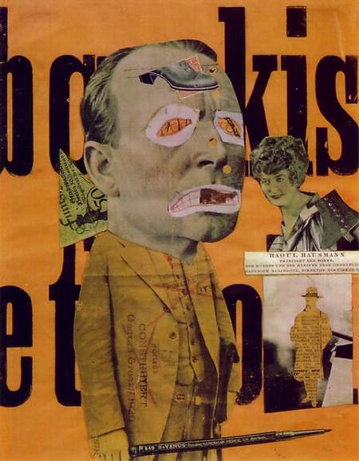
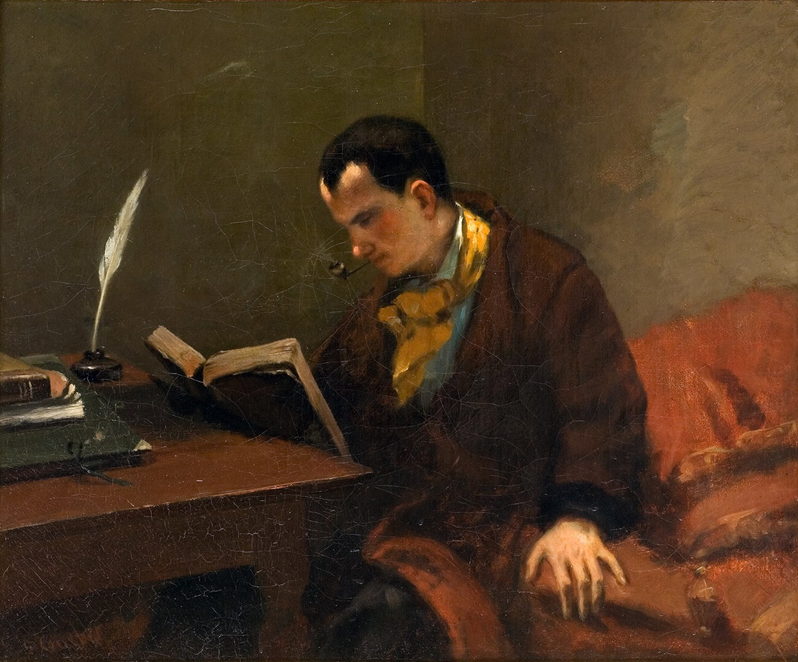
Výtvarná esejistika a publicistika

Slide 2
Důvody pro studium výtvarné esejistiky a publicistiky
Chci psát kritiky, eseje, nebo jiné podobné texty.
Zajímá mě, jak se dá uvažovat a psát o umění.
Rád bych poznal/a texty, v nichž se síla postřehu spojuje s vybroušenou literární formou.
Myslím si, že literární hodnota textu má podstatnou roli, odrazuje mě kvazi technické vyjadřování.
Přitahuje mě intermedialita a snahy o syntézu umění.

Slide 3
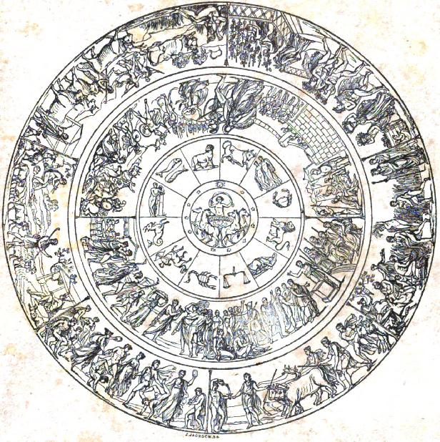
Ekfráze
Ekphrasis, popis výtvarného díla
Od prostého popisu až po tvůrčí evokace
„Verbální reprezentace vizuální reprezentace“ (James A. W. Heffernan, Muzeum slov, 2004)
Homérův popis Achillova štítu v Ílliadě (viz obr.)
Horatius, Ars poetica: „ut pictura poesis“
Umělecký popis se stal módním projevem v ré-torském a učeneckém prostředí, zvláště od 2. stol. po Kr.
Flavios Filostratos starší, Eikones – Imagines, 2 knihy (65 obrazů galerie v Neapoli)
V českém prostředí se e. zabývají Stanislava Fed-rová a Alice Jedličková (Viditelné popisy, 2016)

Slide 4
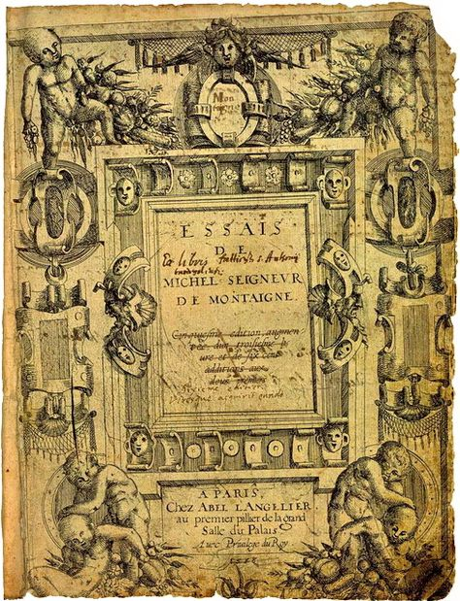
Esej
Z fr. essayer, zkoušet. Literární žánr, jehož účelem není hluboce vyčerpávajícím způsobem analyzovat dané téma. Namísto vědeckého výkladu usiluje esej spíše o ori-ginalitu, je osobní a subjektivní.
Termín esej se rozšířil po roce 1580, kdy Michel de Montaigne vydal knihu s týmž názvem. Pěstován však byl již od starověku.
Étienne Souriau, Encyklopedie estetiky. Praha 1994, s. 241.

Slide 5
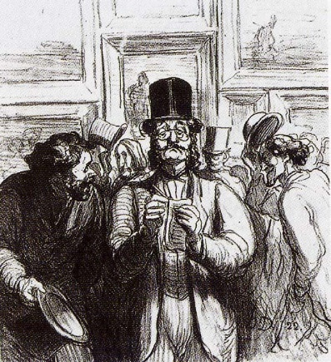
Možnosti výtvarné publicistiky
Popisy, ekfráze
Životopisy („anekdotické dějiny umění“)
Úvahy a programové texty
Historiografie / esejistika
Vizuální kultura
Kritika: črta, sloupek, fejeton, esej…
„Kritika (z řečtiny) je intelektuální aktivita, schopnost o něčem usuzovat a následně formulovat soudy, a zejména zdůvodněná a motivovaná hodnocení.“ (Souriau, c.d., s. 493)

Slide 6
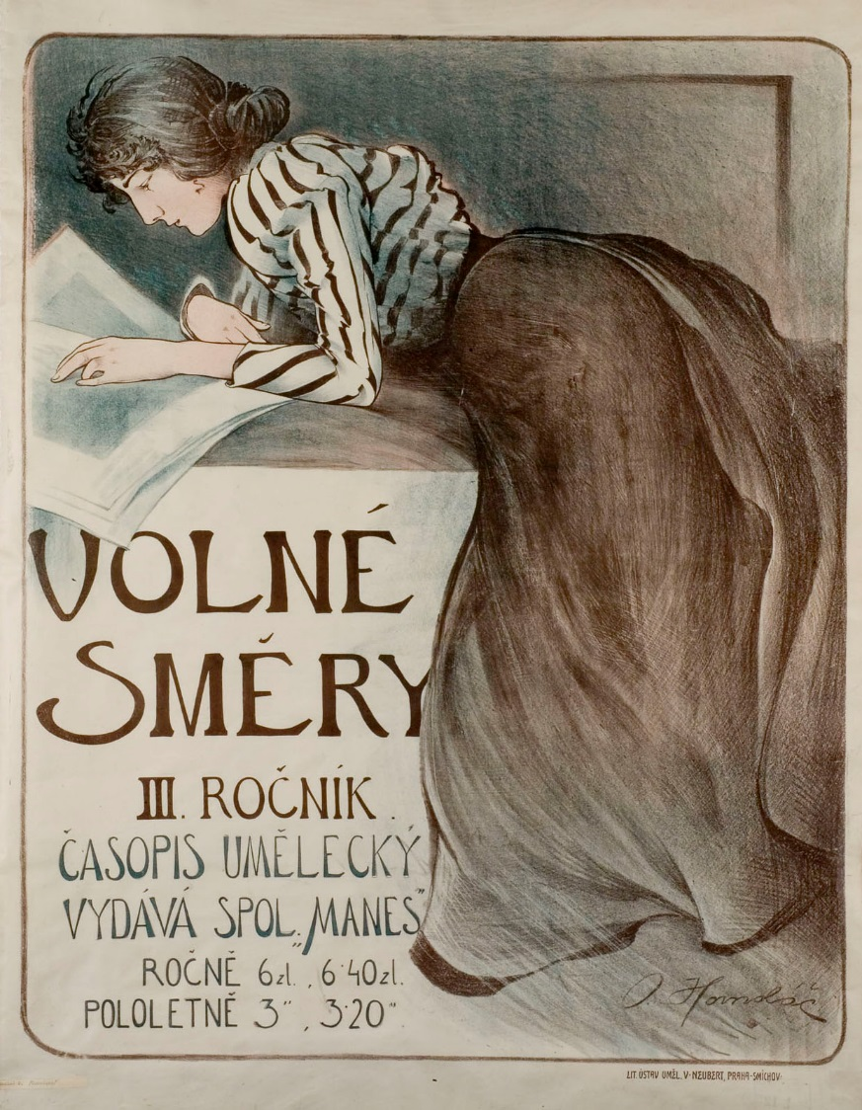
Studium časopisů
Specializované umělecké časopisy: Volné směry, Dílo, Veraikon, Architektonický obzor…
Kulturní časopisy: Lumír, Ruch, Moderní revue, Nový život…
Společenské časopisy: Světozor, Zlatá Praha, Český svět…
Noviny, v Brně např. Tagesbote aus Mähren und Schlesien a Lidové noviny
Studium časopisů: přesahy mezi uměními, zájem o kulturní historii a organizační základnu umění

Slide 7
Teoretici a jejich hodnotová měřítka
Romantik, pro nějž je umění oporou v dramatu života a únikem z jeho pasti. Požaduje vroucnost, vášeň, opravdovost, překonání banality, boj s útlakem. Příklad: Baudelaire.
Hédonik, požitkář hodující na duchovních hostinách. Člověk vytříbeného vkusu, což je patrné i z jeho oblečení a kulinářských preferencí. Dandy, často též aristokrat, nebo aristokrat ducha. Příklady: Huysmans, Wilde.
Prorok hlásající mravní obrodu lidstva za pomoci umění – díky jeho pravdivosti a hloubce vhledu. Příklady: Ruskin, Šalda, Březina, Václav Černý.
Vědec podrobující umělecká díla exaktní analýze, racionalista hledající zákony formy, a také nadosobní řád, nadčasová pravidla. Příklady: Mukařovský, Sedlmayr.
Při znejasnění hodnot může být určující pouze zájem na prosazení určitých umělců.

Slide 8
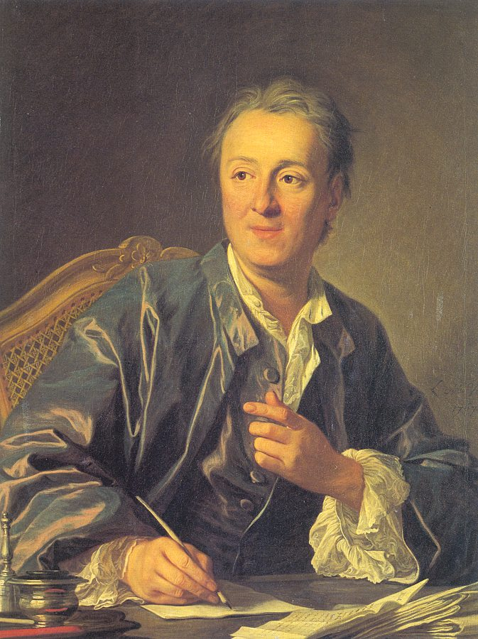
Denis Diderot (1713–1784)
Filosof, prozaik, dramatik, teoretik a kritik umění, vydavatel encyklopedie
Salony, od 1759 do 1781, pro čsp. Literární korespondence
Esej o malířství, 1765
Český výbor: O umění (1983)
Louis-Michel van Loo, Diderot, 1767

Slide 9
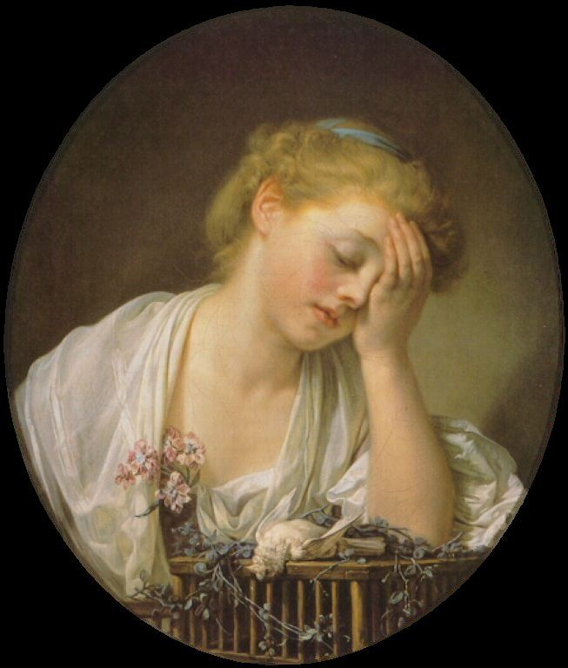
Jean-Baptiste Greuze, Dívka oplakávající mrtvého ptáčka neboli Uplakaná dívka (Salon 1765)
Jak je to kouzelné! Člověk by přistoupil a políbil tu ručku, kdyby mu v tom nebránila úcta k tomu dítěti a jeho žalu. Všechno na té dívence okouzluje, třeba i jen to, jak je ustro-jena. Jak má přehozený ten šátek kolem krku! Jak je poddajný a lehounký! Při pohledu na tento obraz si řekneme: Rozkošné! Rozkošné! Jestliže se u něho zastavíme nebo se k němu vrátíme, zvoláme: Rozkošné! Jak rozkošné! Brzy se přistihneme, že s děvčátkem rozmlouváme a utě-šujeme ji. Je to pravda do té míry, že si vzpomínám, že jsem jí sám několikrát řekl: „Ale dívenko, váš žal je opravdu velký, opravdu procítěný. Co znamená ten zasněný a melancholic-ký výraz? Pro ptáčka! Vážně? Vy nepláčete, vy se trápíte; a ještě o tom svém soužení tak hloubáte. Jen se mi, děvenko, svěřte: skličuje vás tak hluboce opravdu jen smrt toho ptáčka?
Denis Diderot, O umění, přel. Jan Binder. Praha 1983, s. 296.

Slide 10
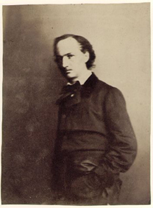
Charles Baudelaire (1821–1867)
Básník, kritik, esejista, překladatel
Květy zla, 1. vyd. 1857
Umělé ráje, 1860
Malé básně v próze, 1869
Salony, od 1845
Estetické zajímavosti, 1868
Romantické umění, 1868 (výbor přel. Miloš Marten, 1911)
Český výbor: Úvahy o některých současnících (ed. Jan Vladislav, 1968)
Nadar, Baudelaire, cca 1855

Slide 11
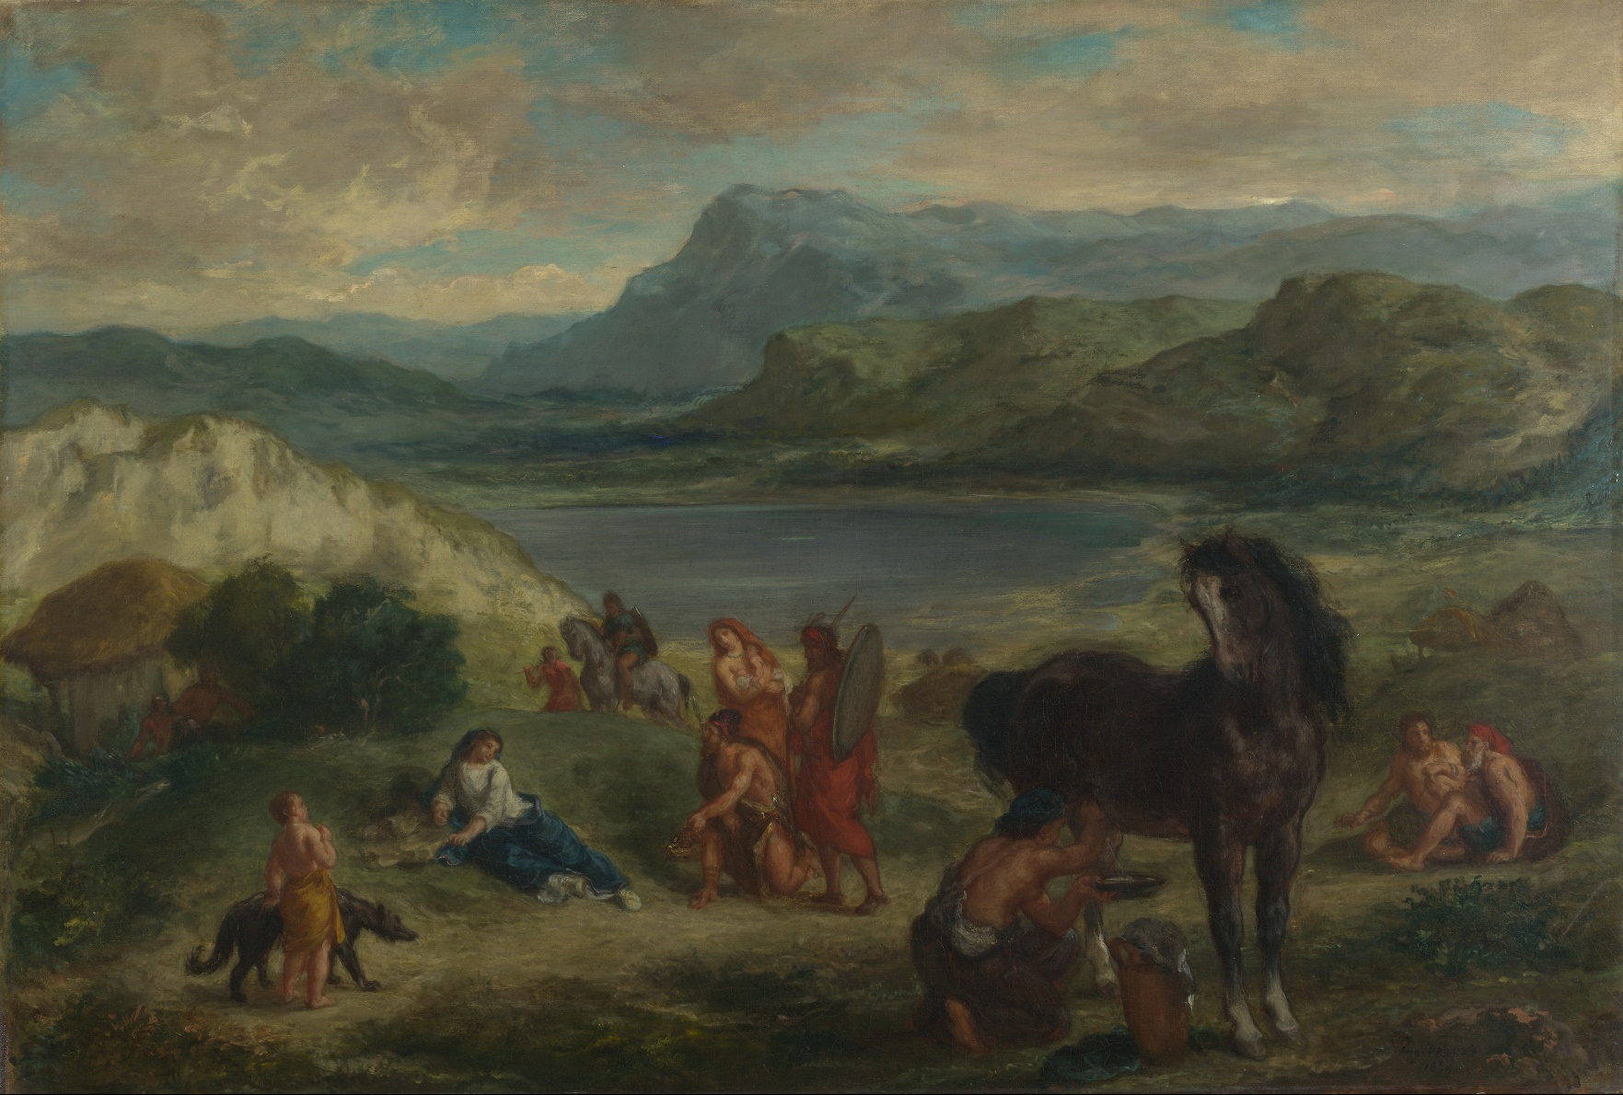
Eugéne Delacroix
Ovidius mezi Skythy, 1859 (Salon 1859)
Nedovedu říci: Tento Delacroixův obraz je ze všech nejlepší; je to vždycky víno z té-hož sudu, opojné, jedinečné, sui generis; je však možné říci, že Ovidius mezi Skythy patří k podivuhodným dílům, jaká jen Delacroix dovede pojmout a namalovat. Umělec, který tohle dokázal, může se pokládat za šťastného člověka a za šťastného se bude také pokládat ten, kdo si bude moci jeho obrazem každý den opájet zrak. Duše se do něho noří poma-lu, žádostivě a rozkošnicky jako do nebe, jako do mořského obzoru, do očí plných myšlenek, jako do plodné a sněním obtěžkané představy. Jsem přesvědčen, že tento obraz má zcela výjimečné kvality pro jemné duše, přísahal bych téměř, že se musel líbit víc než jiné povahám nervním a básnivým (…)
Charles Baudelaire, Úvahy o některých současnících, přel. V. Smetanová. Praha 1968, s. 400-401.

Slide 12
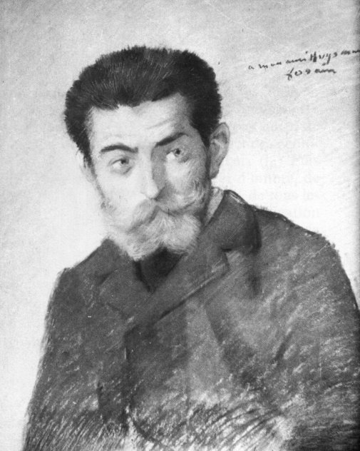
Joris-Karl Huysmans (1848–1907)
Prozaik, kritik a esejista
Naruby, 1884
(přel. Arnošt Procházka, 1897)
Někteří, 1889
Katedrála, 1898
(přel. František Odvalil, 1912)
Jean Lorrain, Huysmans, cca 1885

Slide 13
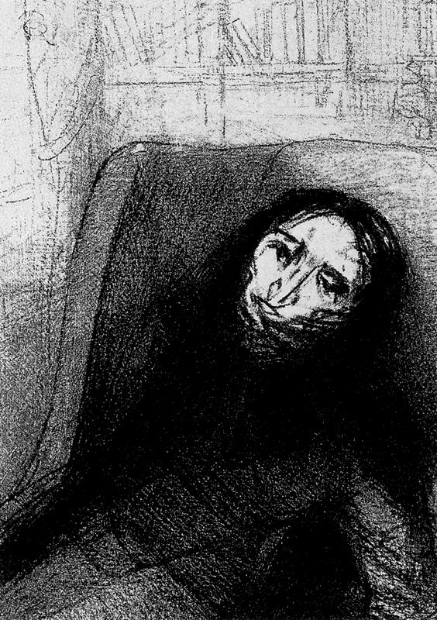
Odilon Redon
Des Esseintes 1888
(hrdina Naruby)

Slide 14
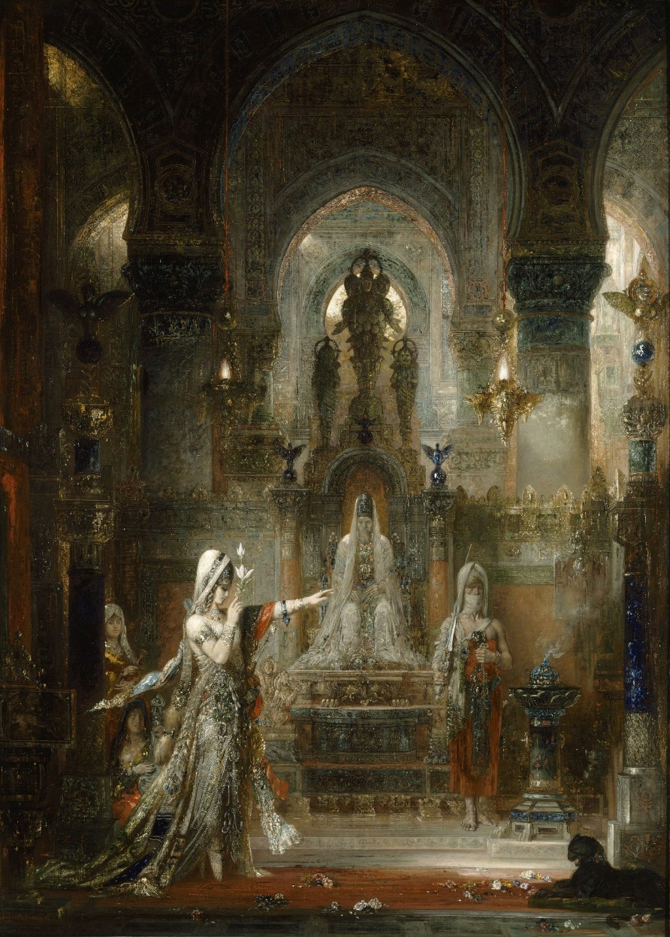
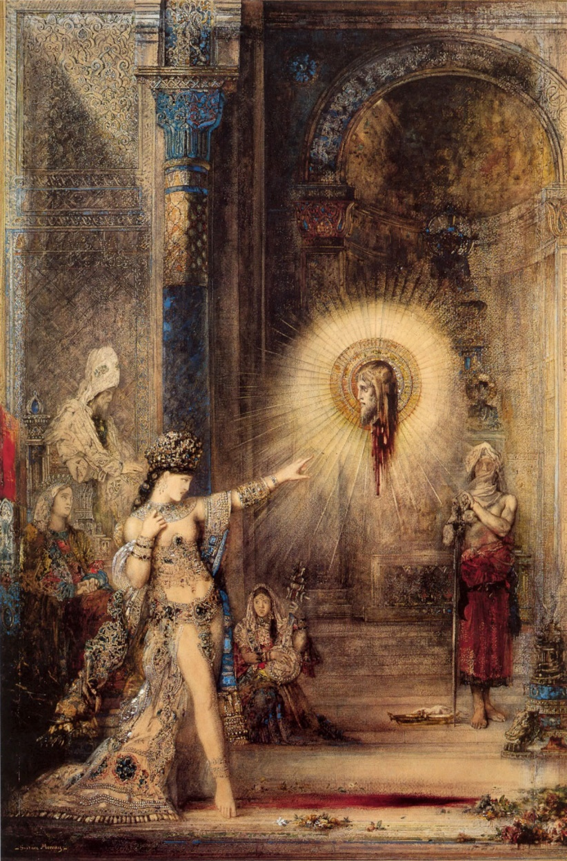
Gustave Moreau, 1876
Salome, olej na plátně Zjevení, akvarel
A tak jako onen starý král, i des Esseintes zůstával při pohledu na tuto tanečnici, která byla méně majestátní, méně povznesená, ale ještě vzrušivější než ona Salome z olejomalby, celý zdrcený, zničený, zachvácený závratí.
V té necitelné a neúprosné soše, v tom nevinném a nebezpečném idolu se erotismus a hrůza lidského bytí naplno odhalily; velký lotos zmizel, bohyně byla tatam; hrůzný snový přízrak děsil tu teď histrónku přivedenou v extázi vírem tance, kurtizánu zkamenělou, zhypnotizovanou zděšením.
(…)
Jak říkal des Esseintes, nikdy, v žád-né epoše se akvarelu nepodařilo dosáhnout takové skvělosti koloritu; nikdy nedaly nuzné chemické barvy vytrysknout na papíře podobnému blyskotu drahokamů (…) takhle bájné a takhle oslnivé okázalosti tkanin a pletí.
Joris-Karl Huysmans, Naruby, přel. Jiří Pechar. Praha 1979, s. 95.

Slide 15
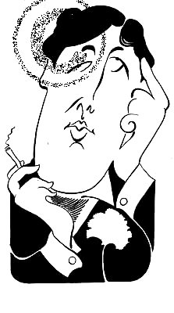
Oscar Wilde (1854–1900)
Dramatik, básník, prozaik, esejista
Intence, 1889 (přel. Ladislav Rovenský, 1919): Kritik jako umělec, Úpadek lhaní, Péro, tužka a jed, Pravda masek
Salome, 1894
(ilustrace Aubrey Beardsley)
Aubrey Beardsley, Wilde, cca 1890

Slide 16
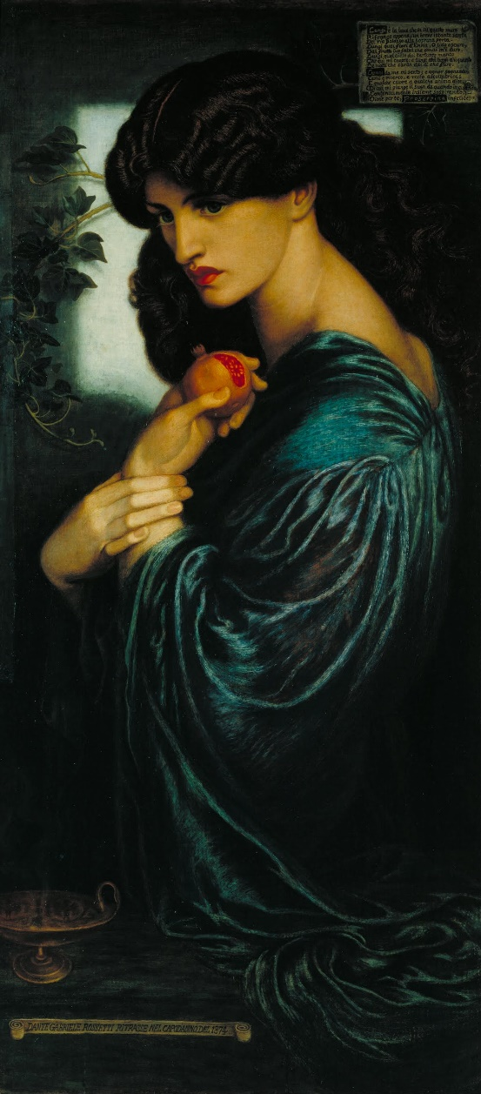
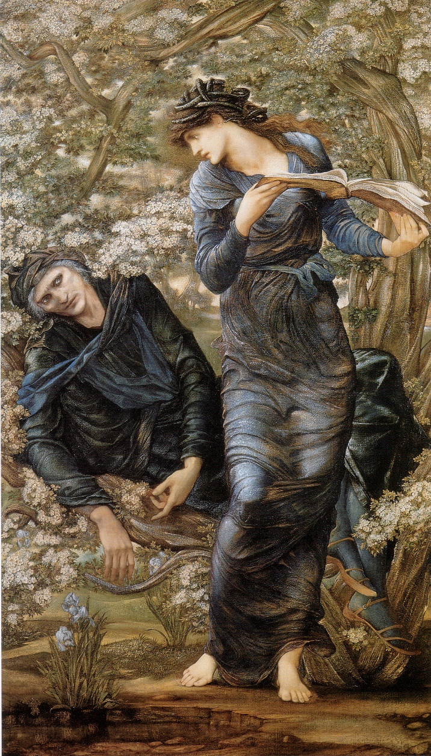
Ačkoli se to může zdát paradoxní – a paradoxy jsou vždy nebezpečnou věcí – není proto méně pravdou, že život napodobuje umění mnohem více nežli umění napodobuje život. Viděli jsme všichni ve své vlastní době v Anglii, jak jistý podivný a okouzlující typ krásy, objevený a zdů-razněný dvěma imaginativními malíři, do té míry působil na život, že ať jdeme kamkoli do soukromé sbírky, nebo do uměleckého salonu, vidíme všude to mystické oko Rossettiho snu, dlouhé bělostné hrdlo, zvláštní čtverečnou čelist, uvolněný tmavý vlas, jejž tak vřele miloval (…). A bylo tomu vždycky tak. Velký umělec vynalezne typ a život se pokouší jej kopírovat, reprodukovat jej populární formou jako podnikavý nakladatel.
Vivien v dialogu Úpadek lhaní. Oscar Wilde, Intence, přel. Ladislav Rovenský. Olomouc 1994, s. 150-151 (překlad upraven).
Dante Gabriel Rossetti, Proserpina, 1874
Edward Burne-Jones, Očarování Merlina, 1872-77

Slide 17
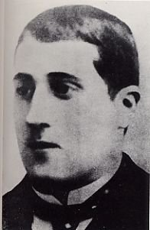
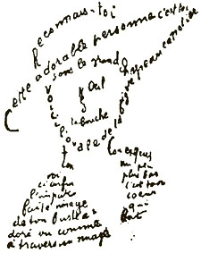
Guillaume Apollinaire (1880–1918)
Básník, kritik, esejista
Kubističtí malíři, Estetické meditace, 1913
Futuristická antitradice, 1914
Básně-obrazy (český výbor 1965)
výbor: O novém umění (1974)

Slide 18
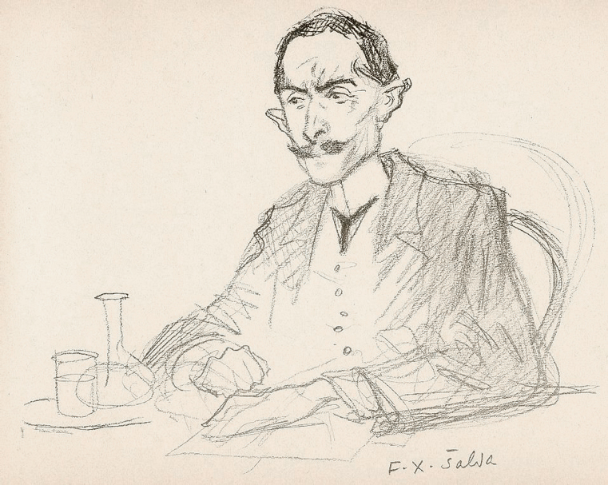
František Xaver Šalda (1867–1937)
Kritik, dramatik, básník
Články pro Volné směry
Boje o zítřek, 1905
Hugo Boettinger, F. X. Šalda

Slide 19
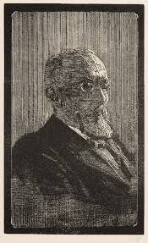
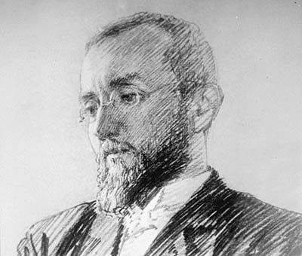
Otokar Březina (1868–1929)
Básník a esejista
Dvě knihy esejů: Hudba pramenů, Skryté dějiny
František Bílek, Otokar Březina

Slide 20
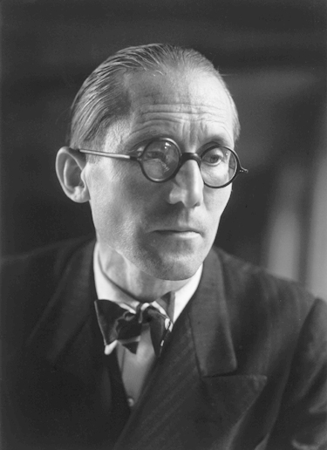
Le Corbusier (1887–1965)
Architekt, urbanista, teoretik architektury a urbanismu
Le Purisme, čsp. L´Esprit Nouveau (Purismus, 1921)
Vers une architecture (K architektuře, 1922-1923)
Pět bodů moderní architektury (1926)
Le Modulor, 1948

Slide 21
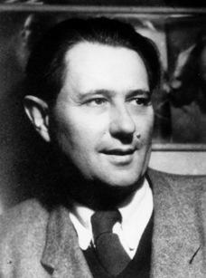
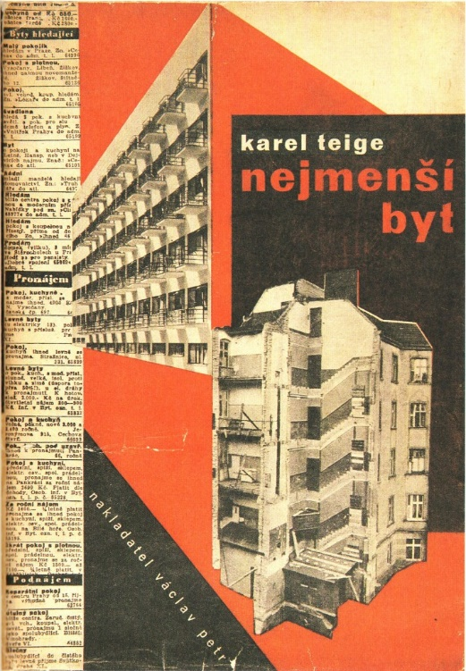


Karel Teige (1900–1951)
Spisy: manifesty poetismu (1924, 1928), Jarmark umění (1936), Surrealismus proti proudu (1938)

Slide 22
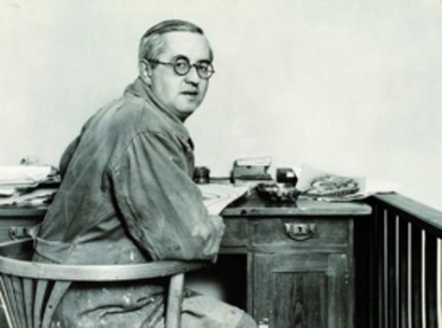



Josef Čapek
(1887–1945)
Teoretické spisy: Nejskromnější umění (1920), Umění přírodních národů (1937)

Slide 23
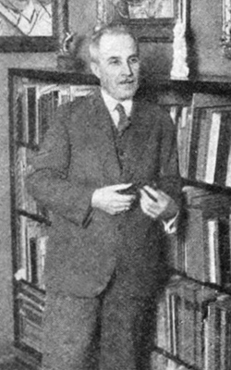
Vincenc Kramář
(1877-1960)
Historik a teoretik umění, ředitel Obrazárny Společnosti vlasteneckých přátel umění v Praze (1919-1939), významný sběratel umění (1960 daroval svou sbírku Národní galerii)
Široké rozpětí témat od středověku až po současné umění, např.:
Kubismus, 1921
Otázky moderního umění, 1958

Slide 24
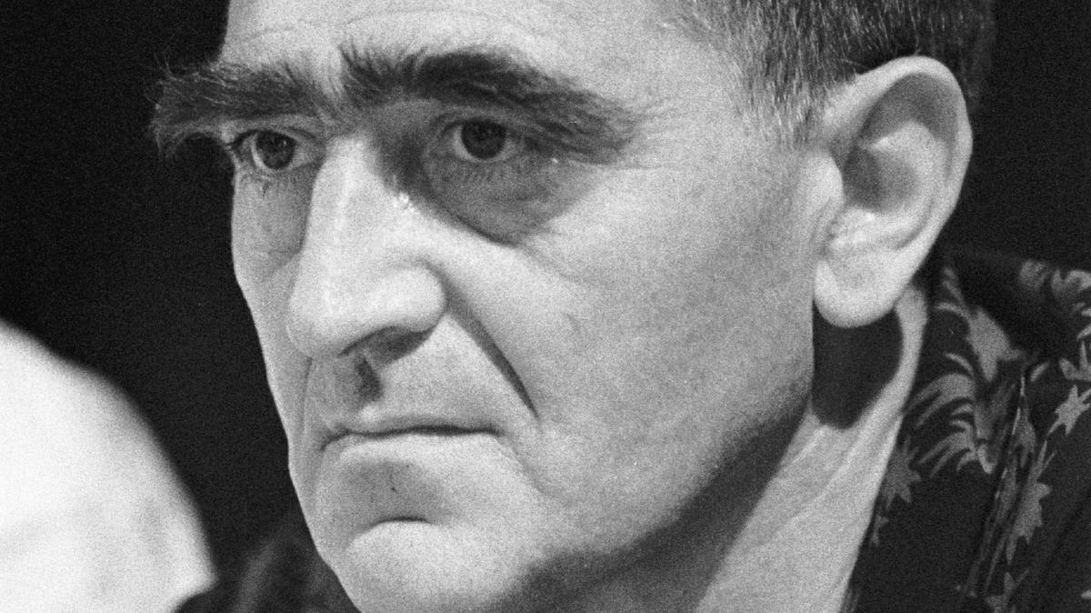
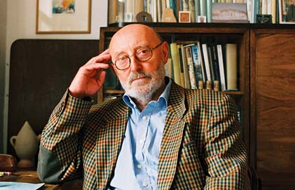
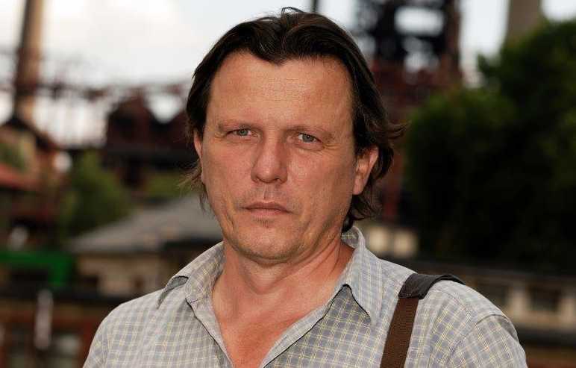
Antologie textů - autoři
Karel Hlaváček (1874–1898), básník, kritik a kreslíř
Adolf Loos (1870–1933), architekt a publicista – rodák z Brna, činný ve Vídni aj.
Otokar Březina (vl.jm. Václav Ignác Jebavý, 1868–1929), básník a esejista
František Xaver Šalda (1867–1937), teoretik umění a kritik, esejista, spisovatel a překladatel
Josef Čapek (1887–1945), malíř, grafik a grafický designér, spisovatel a kritik
Karel Teige (1900–1951), teoretik umění a kritik, překladatel, grafický designér, autor fotokoláží
František Halas (1901–1949), básník, překladatel a kritik
Jindřich Chalupecký (1910–1990), teoretik umění a kritik, esejista, překladatel
Jan Skácel (1922–1989), básník a esejista
Josef Kroutvor (nar. 1942), historik umění a esejista, básník a prozaik
Jan Balabán (1961–2010), spisovatel, překladatel, publicista a kritik

